Slide 1

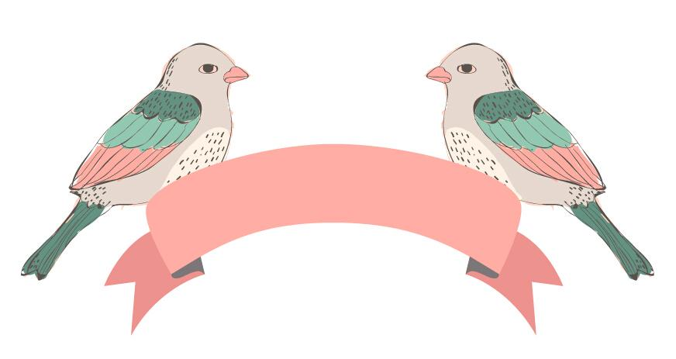
International Chinese Language Salon
學習普通話

Slide 2



11
话题一
Brief introduction
1.你最喜欢的明星或知名人士是谁？为什么？
你最喜歡的明星或知名人士是誰？為什麼？
2.你有认识的中国明星吗？请简单介绍一下他。
你有認識的中國明星嗎？請簡單介紹一下他。

Slide 3
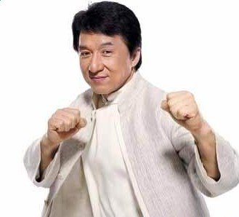
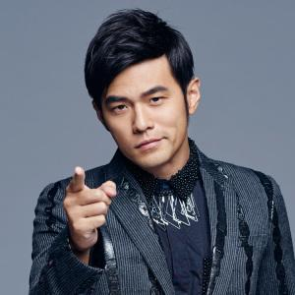

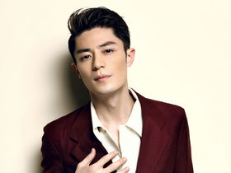
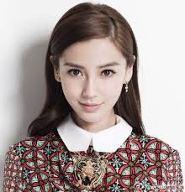
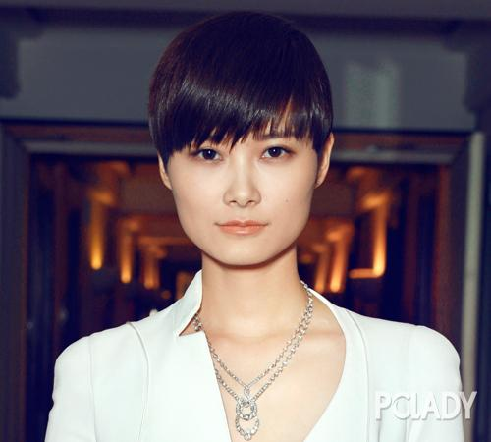
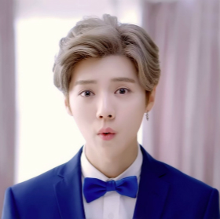
11
明星认认看
來源：福布斯2017中国名人排行榜
你有看过或听过他们的作品吗？
你有看過或者聽過他們作品嗎?

Slide 4

11
话题二
Brief introduction
1.你最近想买的东西是什么？请和大家分享一下原因。
你最近想買的東西是什麼？請和大家分享一下原因。
2.你知道不同国家或地区的购物狂欢节分别是什么时候呢？
你知道不同國家或地區的購物狂歡節分別是什麼時候呢？

Slide 5

淘宝双十一
11
双十一的时候，你有在淘宝上买过东西吗？
雙十一的時候，你有在淘寶上買過東西嗎？
11月11日是光棍节，又称双十一节，是流行于中国大陆年轻人的娱乐性节日，以自己是单身一族称为光棍的意思。从2009年11月11日开始，中国大陆购物网站淘宝及其子品牌天猫为首的商家将该日宣传为“狂欢购物节”，随后其他电商也纷纷加入，光棍节逐渐演变成网络购物狂欢节。
11月11日是光棍節，又稱雙十一節，是流行於中國大陸年輕人的娛樂性節日，以自己是單身一族稱為光棍的意思。從2009年11月11日開始，中國大陸購物網站淘寶及其子品牌天貓為首的商家將該日宣傳為“狂歡購物節”，隨後其他電商也紛紛加入，光棍節逐漸演變成網絡購物狂歡節。

Slide 6
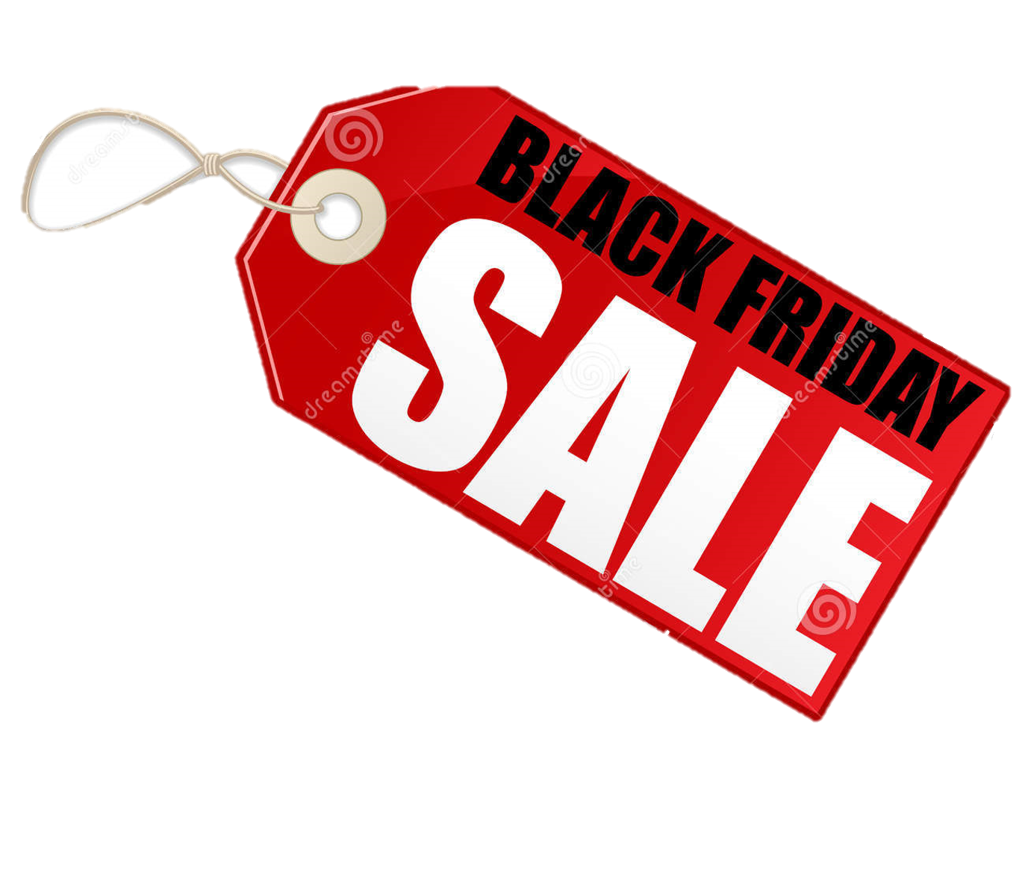
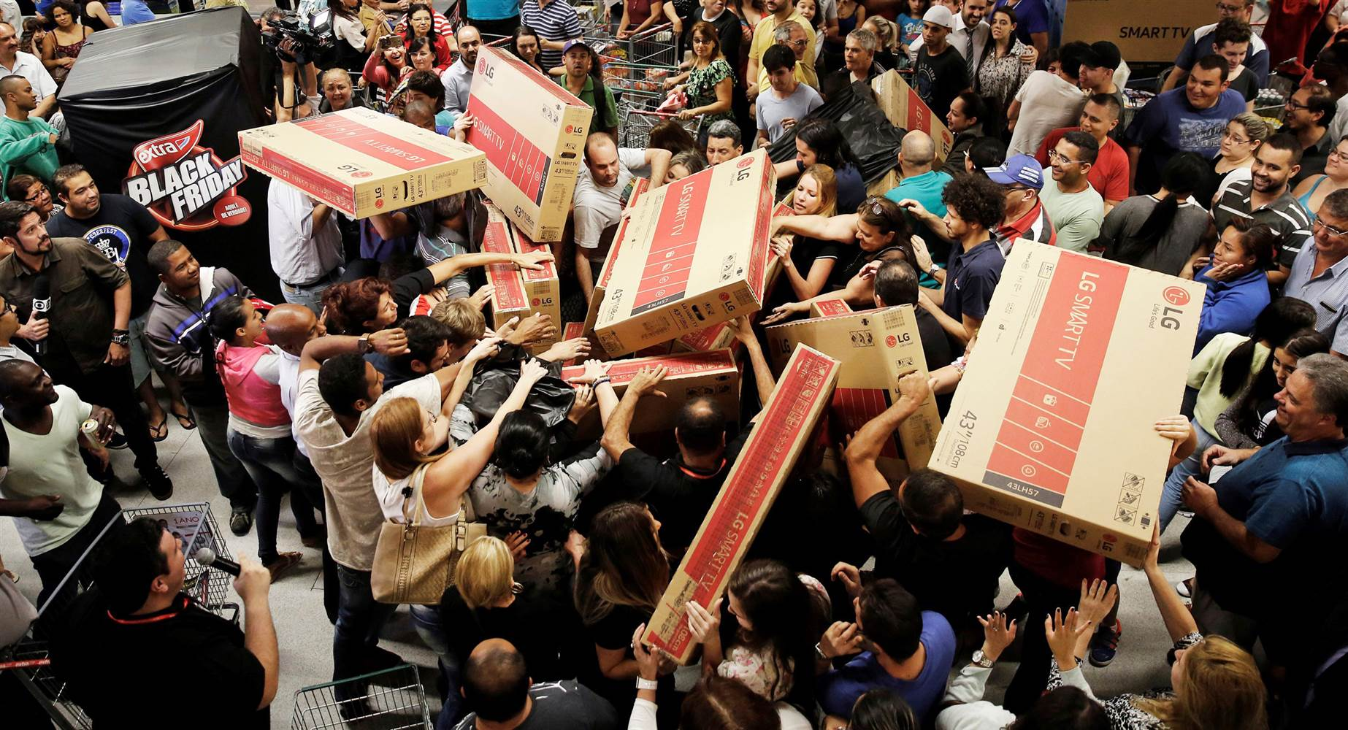
美國聖誕節大采購一般是從感恩節之後開始的。感恩節是每年11月的第四個星期四。因此它的第二天，也就是11月的第四個星期五也就是美國人大采購的第一天。在這一天，美國的商場都會推出大量的打折和優惠活動，以在年底進行最後一次大規模的促銷。
黑色星期五
美国圣诞节大采购一般是从感恩节之后开始的。感恩节是每年11月的第四个星期四。因此它的第二天，也就是11月的第四个星期五也就是美国人大采购的第一天。在这一天，美国的商场都会推出大量的打折和优惠活动，以在年底进行最后一次大规模的促销。
美國聖誕節大采購一般是從感恩節之後開始的。感恩節是每年11月的第四個星期四。因此它的第二天，也就是11月的第四個星期五也就是美國人大采購的第一天。在這一天，美國的商場都會推出大量的打折和優惠活動，以在年底進行最後一次大規模的促銷。

Slide 7
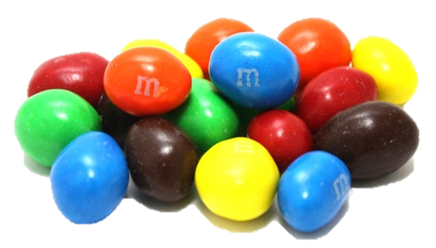

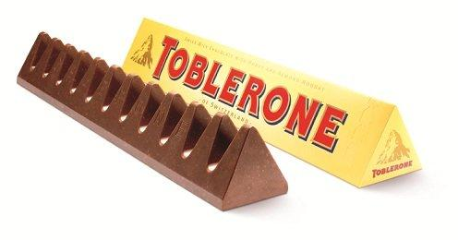
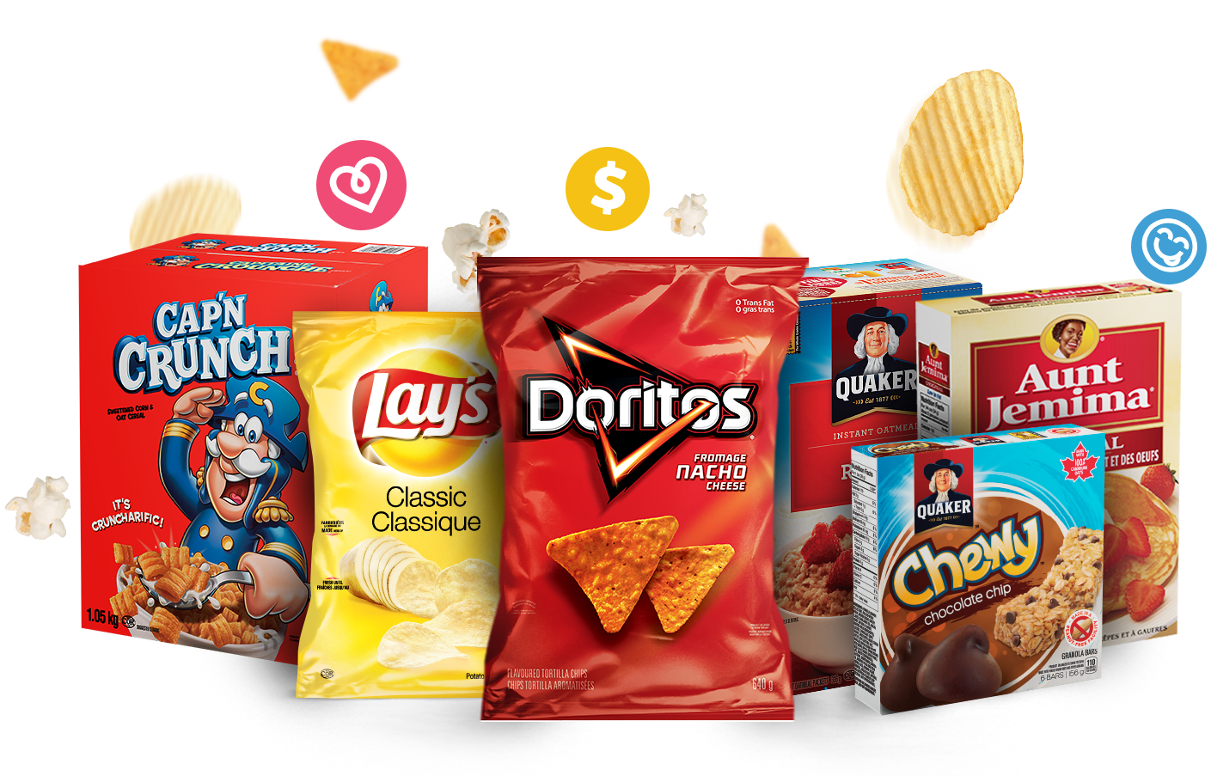
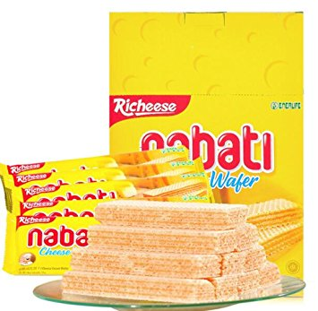
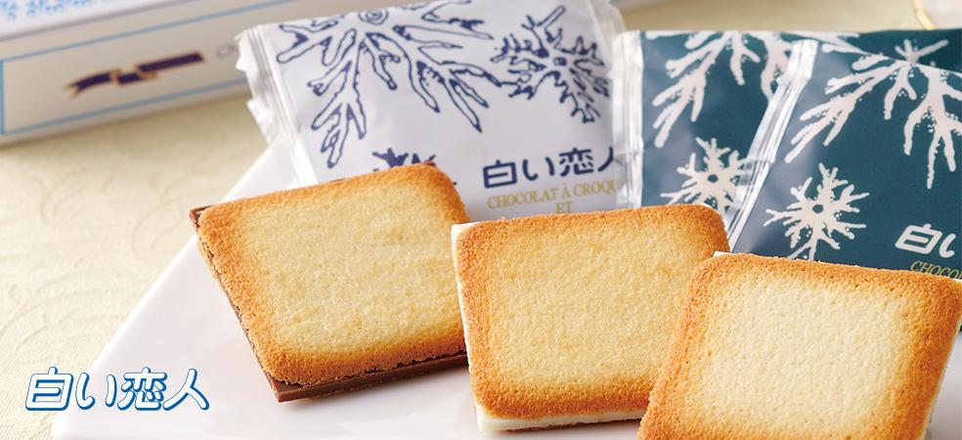
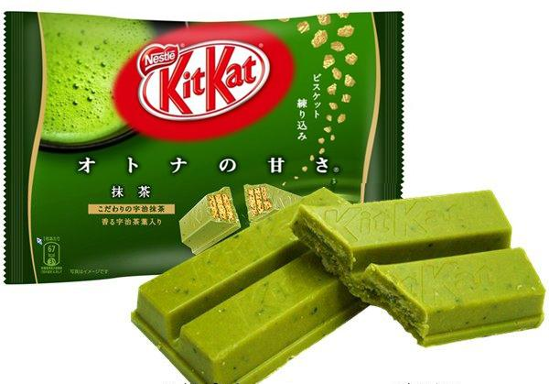
11
话题三
Brief introduction
www.Taobao.com
你喜欢吃的零食是什么？请详细介绍一下它。
你喜歡吃的零食是什麼，請詳細介紹一下它。

Slide 8

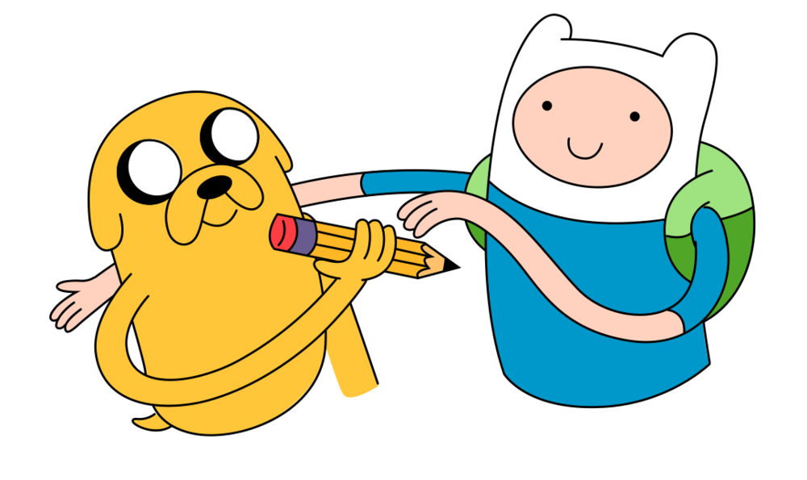
11
GAME TIME
在有限的时间里认识更多的朋友们吧，问问他们谁吃过图表上的食物并在对应空格内写下他的名字。最终谁的格子内最先填满人名就胜利。
在有限的時間裏認識更多的朋友們吧，問問他們誰吃過圖表上的食物並在對應空格內寫下他的名字。最終誰的格子內最先填滿人名就勝利。

Slide 9

Thank you
感谢你的参与！

